Slide 1
«ШКОЛА ФЕРМЕРА» 2020-2024
ШКОЛА
ФЕРМЕРА

Slide 2
КЛЮЧЕВЫЕ ЗАДАЧИ БАНКА
Поддержка в развитии фермерства в регионах – запуск новых МФХ
Поддержка проектов АПК молодых предпринимателей на всех этапах развития
Повышение финансовой грамотности действующих фермеров
Повышение квалификации и экспертная отраслевая поддержка фермеров
Повышение лояльности клиентов и продвижение бренда Банка «Свой Банк для фермеров»

Slide 3

ОБЩАЯ ИНФОРМАЦИЯ О ПРОЕКТЕ
Обучение в Школе фермера позволяет получить необходимые знания и навыки для производства продукции АПК и для встраивания в производственно-сбытовые цепочки
В период с 2020 по 2024 гг.
9
7000
ВОЛН ОБУЧЕНИЯ СЛУШАТЕЛЕЙ
НАЧИНАЮЩИХ И ДЕЙСТВУЮЩИХ ФЕРМЕРОВ
55 Регионов участников; 56 Высших учебных заведений

Slide 4






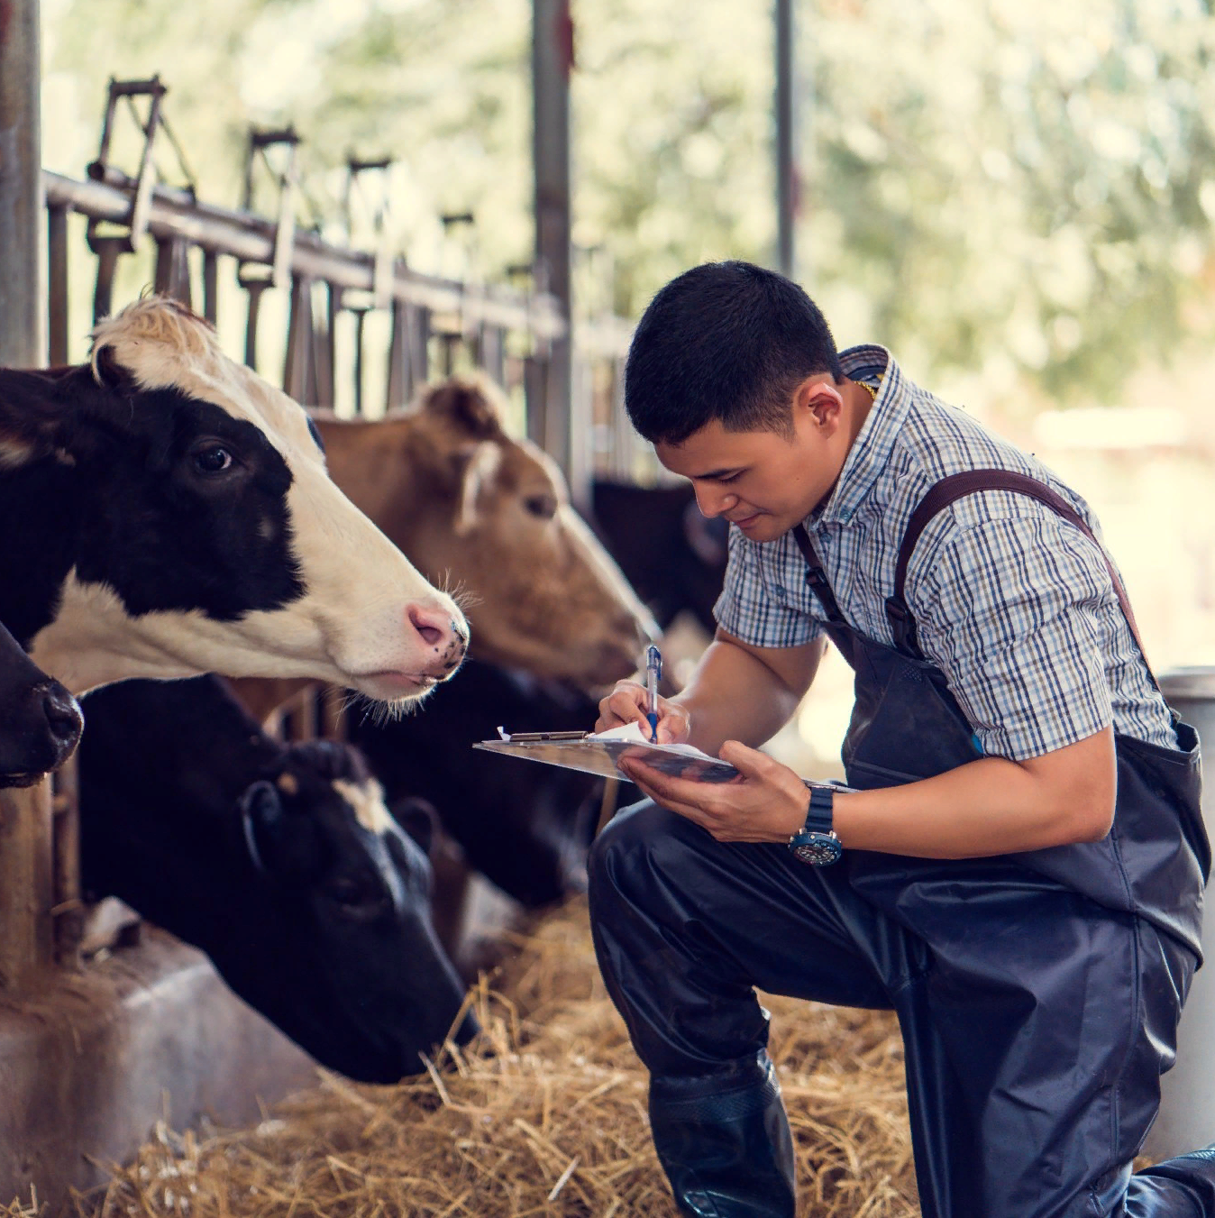
КЛЮЧЕВЫЕ УЧАСТНИКИ
СУБЪЕКТ РФ, Представитель гос. рег. власти административно-территориальной, федеративной единицы
Министерство сельского хозяйства и рыбной промышленности Астраханской области Российской Федерации
Аграрные учебные заведения
Представители некоммерческих организаций, отраслевых союзов, региональные центры сельскохозяйственного консультирования
Крупные производители и переработчики фермерской продукции, лидеры мнений фермерского сообщества,

Slide 5

ОСНОВНЫЕ ТЕМЫ ТЕОРИИ
МЕРЫ ГОСУДАРСТВЕННОЙ ПОДДЕРЖКИ федерального и регионального уровня
Доступные ФИНАНСОВЫЕ СЕРВИСЫ в сфере АПК
НЕФИНАНСОВЫЕ СЕРВИСЫ в сфере АПК (бухгалтерский учет, юридическая поддержка, подбор персонала и т.д.)
ПРАВОВЫЕ ОСНОВЫ и БУХГАЛЕРСКИЙ УЧЕТ крестьянско-фермерских хозяйств, сельскохозяйственных потребительских кооперативов
Создание РЕГИОНАЛЬНОГО БРЕНДА, каналы продвижения, выход на экспорт
Использование ГАЗОМОТОРНОГО ТОПЛИВА - экологические и экономические преимуществах для предприятий АПК*
МАРКЕТИНГ – требования к качеству и упаковке, техники формирования бренда, каналы продвижения
СЕЛЬХОЗКООПЕРАЦИЯ – создание, развитие кооперативов
ТОВАРОПРОВОДЯЩИЕ СХЕМЫ – организация каналов реализации продукции (офлайн и онлайн)
Формирование БИЗНЕС-ПЛАНа «С чего всё начинается?»
Современные ЦИФРОВЫЕ РЕШЕНИЯ ДЛЯ ПРОДВИЖЕНИЯ с/х продукции
РАЗИТИЕ СЕЛЬСКОГО И АГРОТУРИЗМА В РЕГИОНЕ: диверсификация доходов МФХ и как инструмент реализации продукции
ПРОИЗВОДСТВО ОРГАНИЧЕСКОЙ ПРОДУКЦИИ – соответствие требованиям, сертификация, технология и ресурсная база
* Тема обязательна к включению в учебно-тематический план проекта Школа фермера в регионах-участниках продвижения ГМТ в 2022 году.

Slide 6







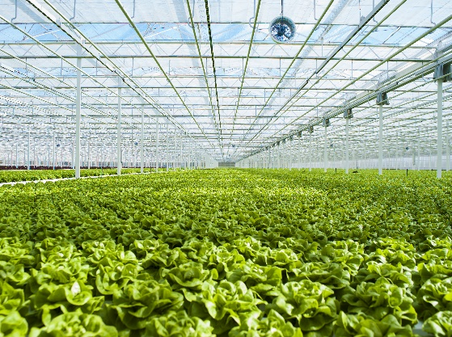





СПЕЦИАЛИЗАЦИИ 2020-2024
 | Мясное скотоводство
 | Молочное скотоводство
 | Растениеводство
 | Животноводство
 | Сыроделие
 | Пчеловодство
 | Птицеводство
 | Садоводство
 | Овощеводство
 | Развитие сельскохозяйственной потребительской кооперации
 | Сельский и агротуризм
 | Овцеводство
 | Ягодоводство
 | Экономика и организация фермерского хозяйства
 | Тепличное хозяйство
 | Рыбоводство, развитие аквакультуры
 | Козоводство
Уникальные специализации для 2020-2024
 | Агрономия
 | Органика
 | Виноградарство
 | Зоотехния
 | Производство продукции для ресторанного бизнеса

Slide 7
ДОРОЖНАЯ КАРТА ДЛЯ УЧАСТНИКОВ 10-ОЙ ВОЛНЫ
НАИМЕНОВАНИЕ МЕРОПРИЯТИЙ | СРОК
10 волна «Школы фермера»
1. Направление ходатайства в ГО о готовности принять участие в проекте в 2024 году в соответствии со стандартами организации процесса обучения- направлено | 14.03.2024
2. Формирование перечня регионов для участия в 10-ой волне «Школы фермера»- Астраханская область | 14.03.2024
3. Определение перечня учебных заведений, на базе которых будет проводиться обучение - ВолГАУ | 14.03.2024
4. Определение специализаций каждым регионом- Овощеводство( картофелеводство) Животноводство ( КРС) | 21.03.2024
5. Разработка учебно-тематического плана совместно с учебным заведением и региональным МСХ (необходимо согласование с ГО)-план формирует ВолГАУ | 31.07.2024
6. Формирование Положения о проведении конкурсного отбора (необходимо согласование с ГО) – формирует куратор проекта | 31.05.2024
7. Проведение конкурса по отбору слушателей, формирование групп слушателей- 25-30 слушателей ( Юр лиц), 2 группы по 10-15 человек. – осуществляет Министерство сельского хозяйства и рыбной промышленности Астраханской области | 01.06.2024 – 19.07.2024
8. Определение списка крупных компаний для участия в проекте (проведения практических занятий) - 2 компании на каждую специализацию- определяет Министерство сельского хозяйства и рыбной промышленности Астраханской области | До 17.06.2024
9. Создание личного кабинета слушателя на Свое.Фермерство – оформляет сам слушатель | 22.07-01.08.2024
10. Интеграция с ВУЗом в части создания личного кабинета слушателя, доступ к материалам и пр.- оформляет ВолГАУ | 01.08-30.08.2024
11. Запуск 10 волны обучения «Школы фермера»- торжественно, с приглашением прессы | Сентябрь 2024

